Slide 1



全国实盘课系列———
涨停复盘
经传投研
陈定柱
课程日期
执业编号
A1120621060007

Slide 2
顶级游资

Slide 3
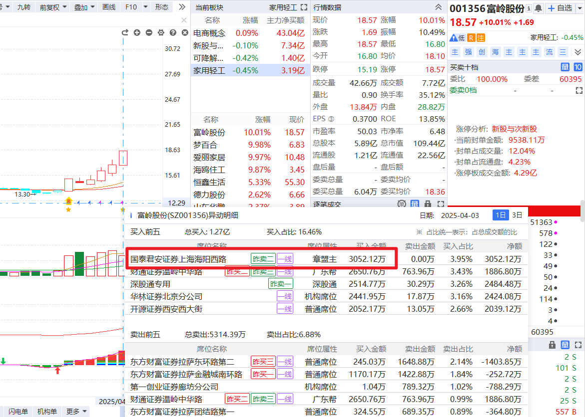
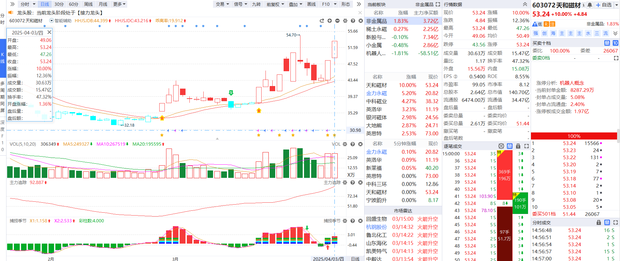
章盟主
富岭股份
天和磁材

Slide 4
一线游资

Slide 5
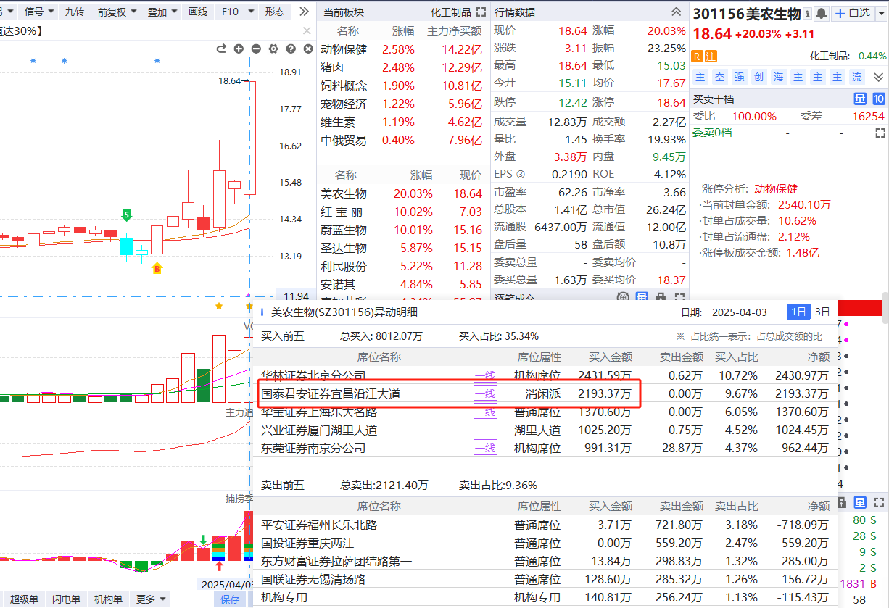
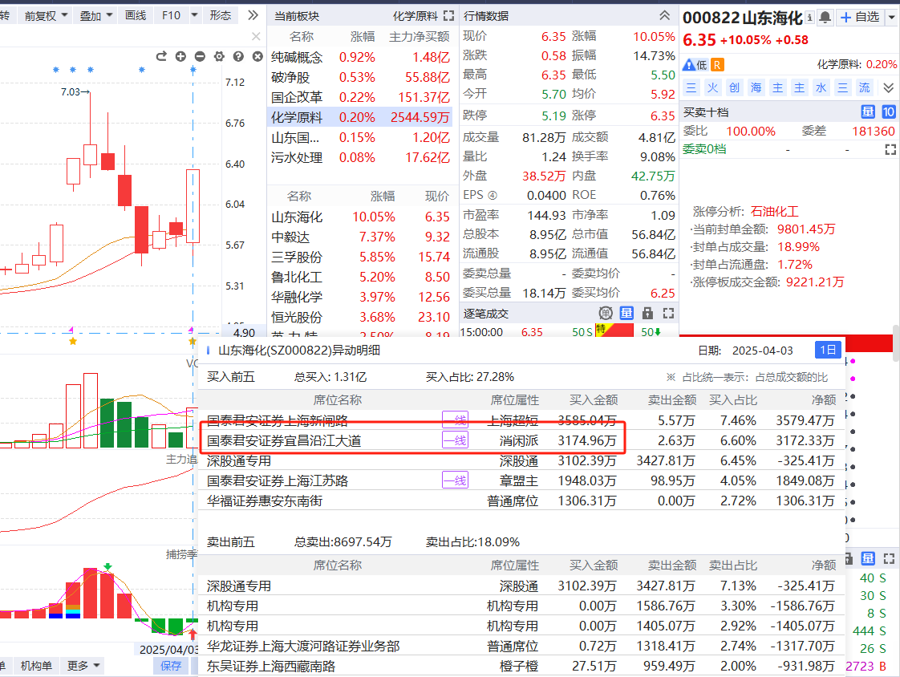
消闲派
美农生物
山东海化

Slide 6
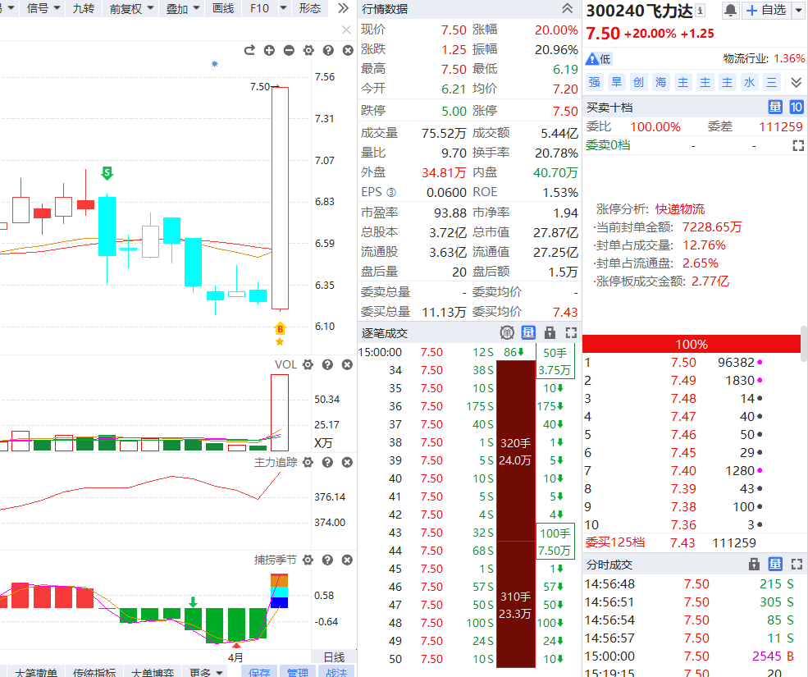
消闲派
飞力达

Slide 7
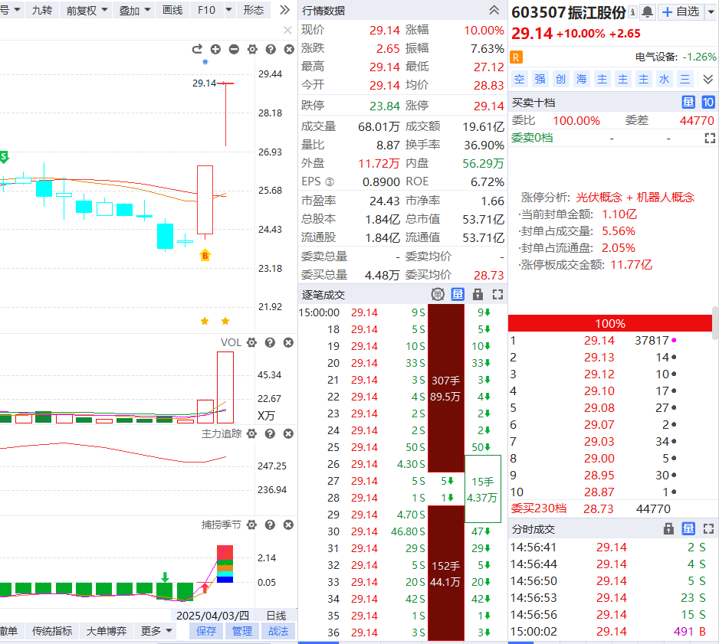
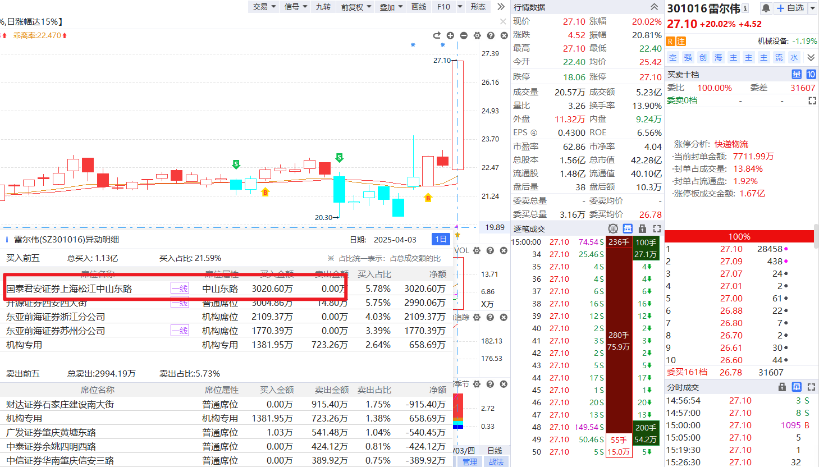
中山东路
振江股份
雷尔伟

Slide 8
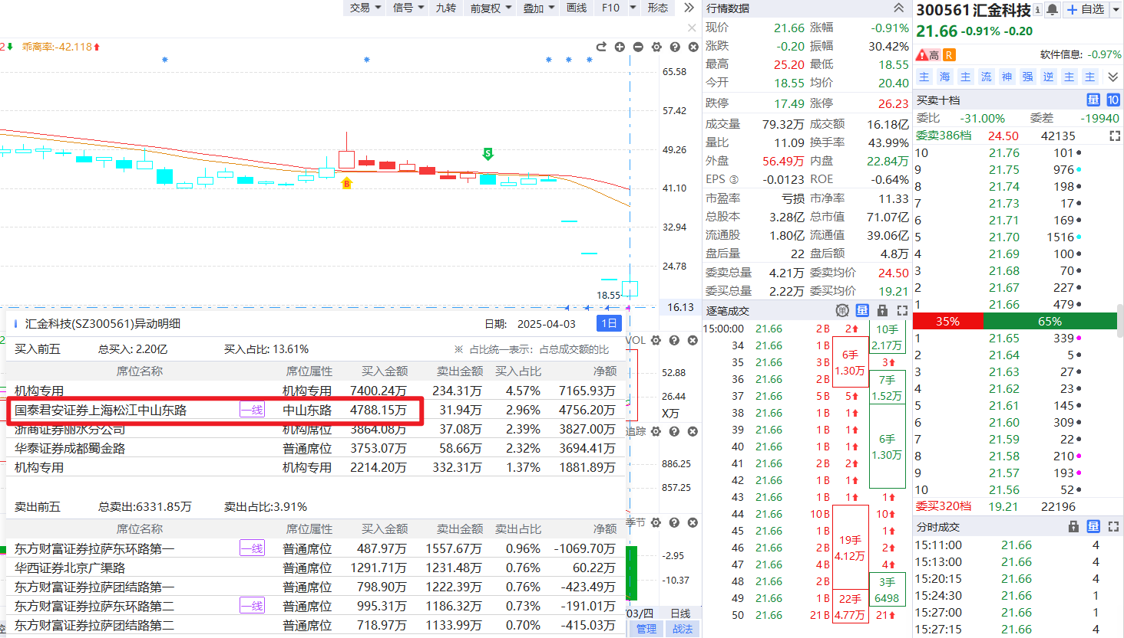
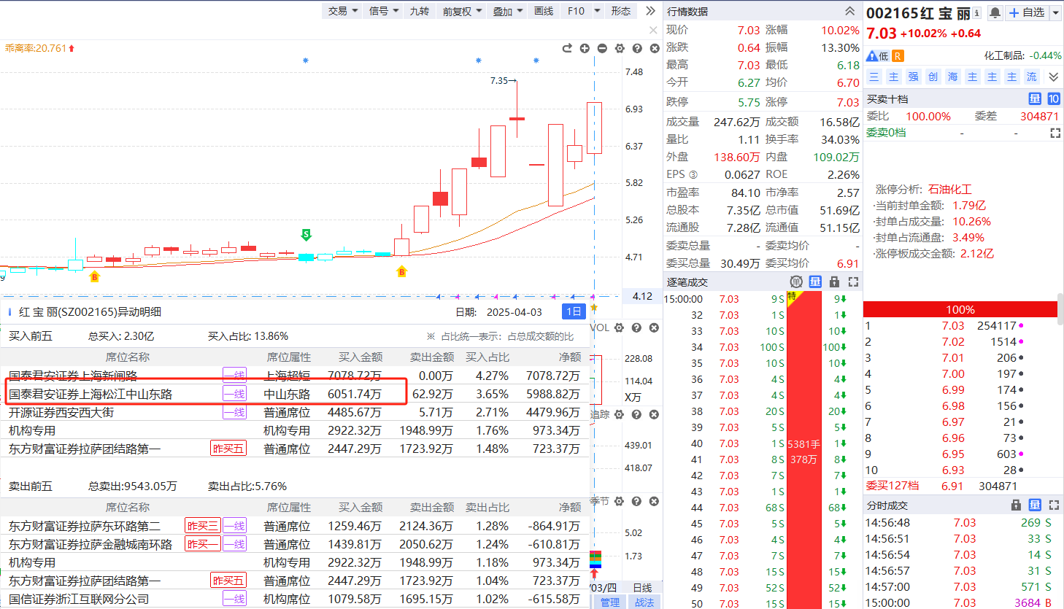
中山东路
汇金科技
红宝丽

Slide 9
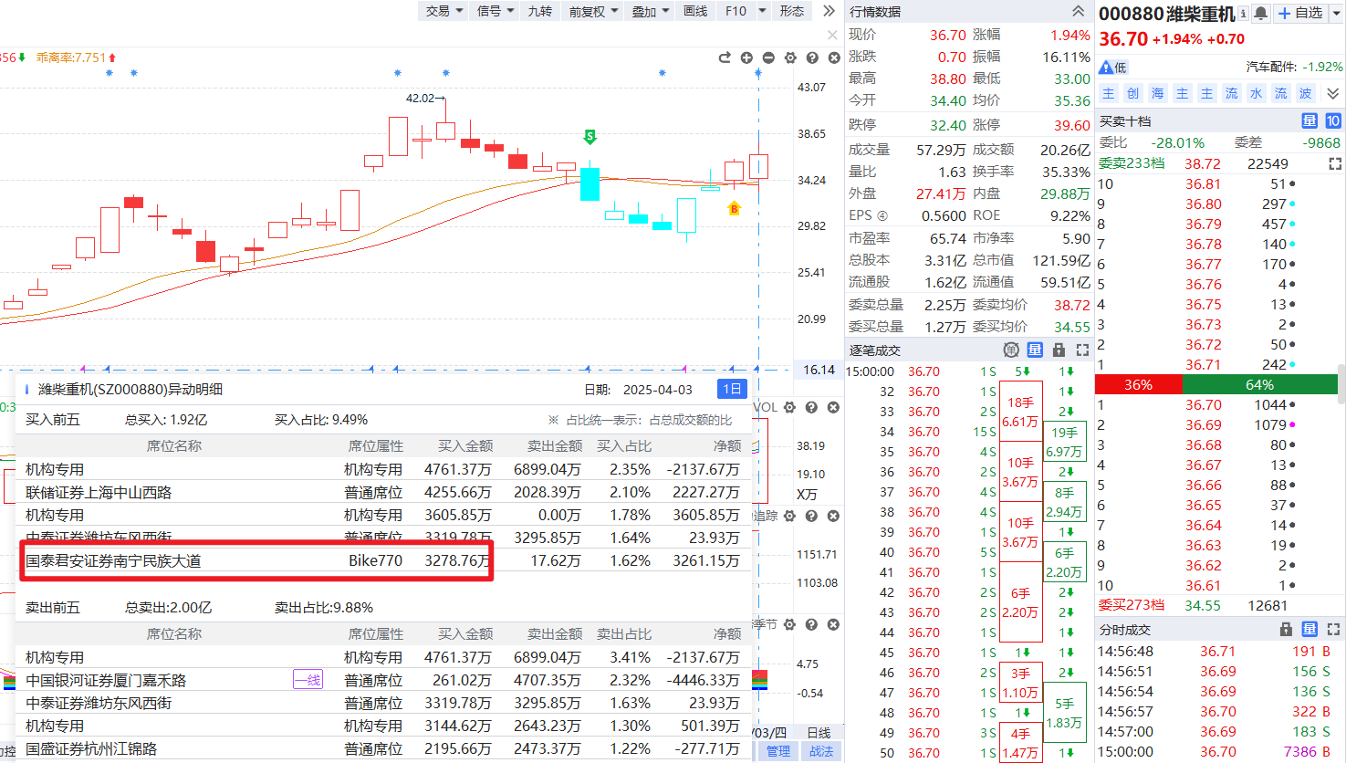
bike770
潍柴重机

Slide 10
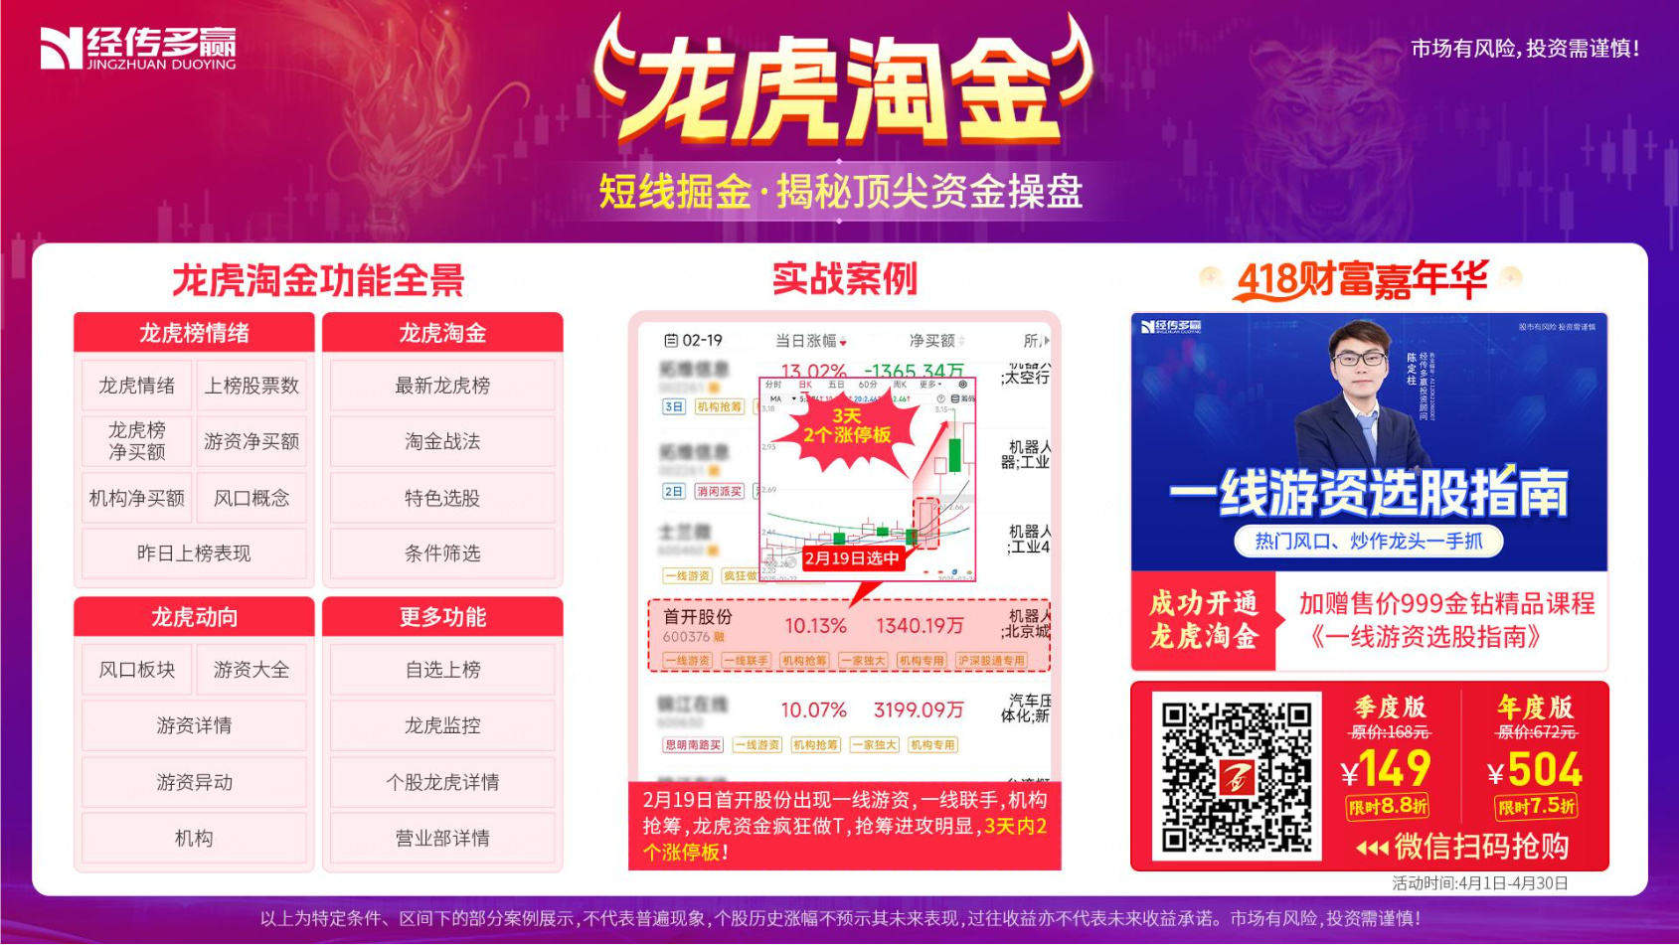
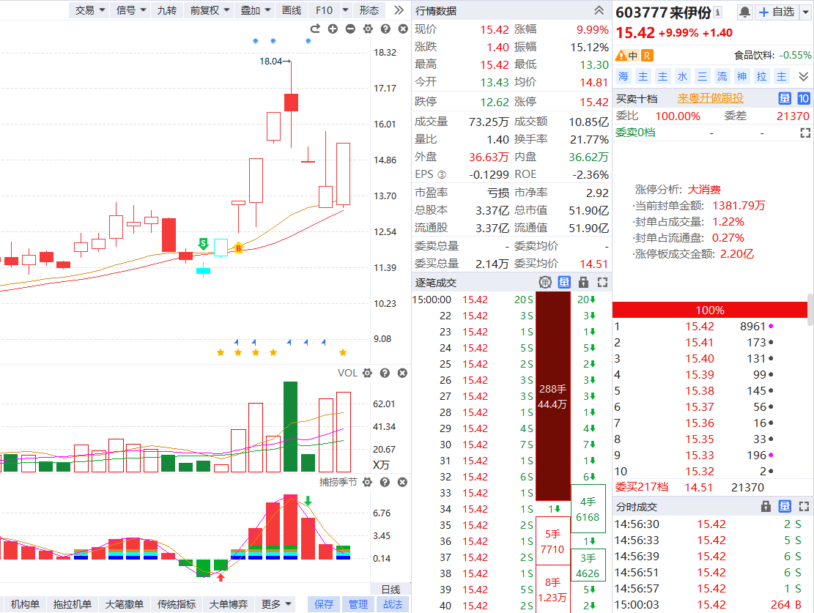
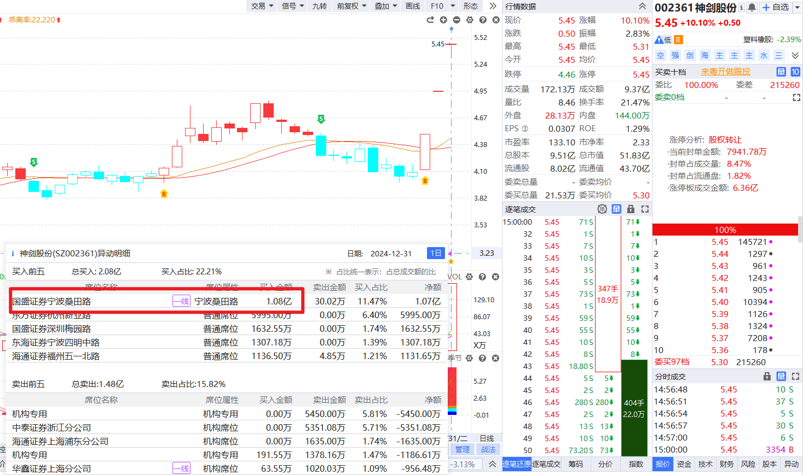
宁波桑田路
来伊份
神剑股份

Slide 11


让投资遇见美好
我司所有工作人员均不允许推荐股票、不允许承诺收益、不允许代客理财、不允许合作分成、不允许私下收款，如您发现有任何违规行为，请立即拨打400-9088-988向我们举报！
风险提示：所有信息及观点均来源于公开信息及经传软件信号显示，仅供参考，不构成最终投资依据，软件作为辅助参考工具，无法承诺收益，投资者应正视市场风险，自主作出投资决策并自行承担投资风险。投资有风险，入市须谨慎！

